Slide 1
大前端简介

Slide 2
一、简介
二、前端发展史
目 录
三、web
PPT模板：www.1ppt.com/moban/ PPT素材：www.1ppt.com/sucai/
PPT背景：www.1ppt.com/beijing/ PPT图表：www.1ppt.com/tubiao/
PPT下载：www.1ppt.com/xiazai/ PPT教程： www.1ppt.com/powerpoint/
资料下载：www.1ppt.com/ziliao/ 范文下载：www.1ppt.com/fanwen/
试卷下载：www.1ppt.com/shiti/ 教案下载：www.1ppt.com/jiaoan/
PPT论坛：www.1ppt.cn PPT课件：www.1ppt.com/kejian/
语文课件：www.1ppt.com/kejian/yuwen/ 数学课件：www.1ppt.com/kejian/shuxue/
英语课件：www.1ppt.com/kejian/yingyu/ 美术课件：www.1ppt.com/kejian/meishu/
科学课件：www.1ppt.com/kejian/kexue/ 物理课件：www.1ppt.com/kejian/wuli/
化学课件：www.1ppt.com/kejian/huaxue/ 生物课件：www.1ppt.com/kejian/shengwu/
地理课件：www.1ppt.com/kejian/dili/ 历史课件：www.1ppt.com/kejian/lishi/
Contents
四、移动端网页
五、小程序
六、快应用

Slide 3
七、chrome extension
八、桌面应用
目 录
九、物联网
PPT模板：www.1ppt.com/moban/ PPT素材：www.1ppt.com/sucai/
PPT背景：www.1ppt.com/beijing/ PPT图表：www.1ppt.com/tubiao/
PPT下载：www.1ppt.com/xiazai/ PPT教程： www.1ppt.com/powerpoint/
资料下载：www.1ppt.com/ziliao/ 范文下载：www.1ppt.com/fanwen/
试卷下载：www.1ppt.com/shiti/ 教案下载：www.1ppt.com/jiaoan/
PPT论坛：www.1ppt.cn PPT课件：www.1ppt.com/kejian/
语文课件：www.1ppt.com/kejian/yuwen/ 数学课件：www.1ppt.com/kejian/shuxue/
英语课件：www.1ppt.com/kejian/yingyu/ 美术课件：www.1ppt.com/kejian/meishu/
科学课件：www.1ppt.com/kejian/kexue/ 物理课件：www.1ppt.com/kejian/wuli/
化学课件：www.1ppt.com/kejian/huaxue/ 生物课件：www.1ppt.com/kejian/shengwu/
地理课件：www.1ppt.com/kejian/dili/ 历史课件：www.1ppt.com/kejian/lishi/
Contents
十、二维动画
十一、三维动画
十二、前端工程话

Slide 4
十三、操作系统
十四、结语
目 录
PPT模板：www.1ppt.com/moban/ PPT素材：www.1ppt.com/sucai/
PPT背景：www.1ppt.com/beijing/ PPT图表：www.1ppt.com/tubiao/
PPT下载：www.1ppt.com/xiazai/ PPT教程： www.1ppt.com/powerpoint/
资料下载：www.1ppt.com/ziliao/ 范文下载：www.1ppt.com/fanwen/
试卷下载：www.1ppt.com/shiti/ 教案下载：www.1ppt.com/jiaoan/
PPT论坛：www.1ppt.cn PPT课件：www.1ppt.com/kejian/
语文课件：www.1ppt.com/kejian/yuwen/ 数学课件：www.1ppt.com/kejian/shuxue/
英语课件：www.1ppt.com/kejian/yingyu/ 美术课件：www.1ppt.com/kejian/meishu/
科学课件：www.1ppt.com/kejian/kexue/ 物理课件：www.1ppt.com/kejian/wuli/
化学课件：www.1ppt.com/kejian/huaxue/ 生物课件：www.1ppt.com/kejian/shengwu/
地理课件：www.1ppt.com/kejian/dili/ 历史课件：www.1ppt.com/kejian/lishi/
Contents

Slide 5
1
简介

Slide 6
前端：
从狭义上讲，前端工程师使用 HTML、CSS、Java 等专业技能和工具将产品UI设计稿实现成网站产品，涵盖用户PC端、移动端网页，处理视觉和交互问题。
从广义上来讲，所有用户终端产品与视觉和交互有关的部分，都是前端工程师的专业领域。

Slide 7
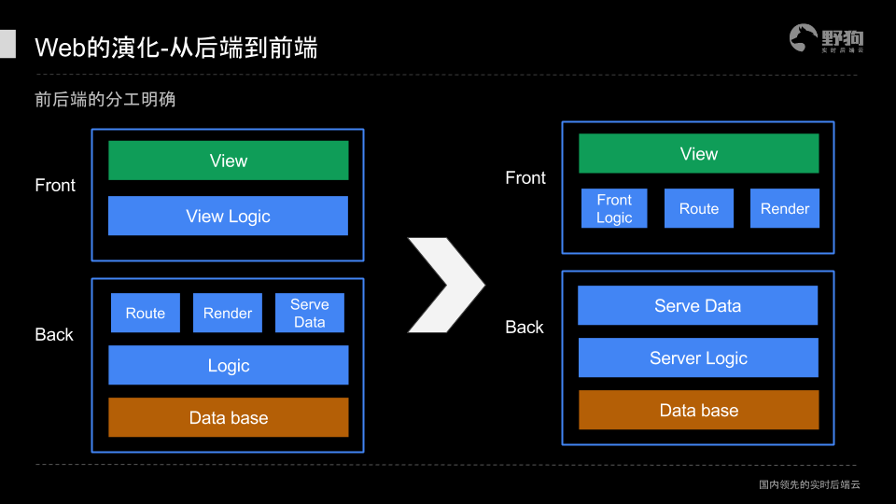
1、大前端 - 前后端分离
随着前后端职责和技术框架的分离发展，产品对前端的要求越来越高，用户对前端的期待越来越高，前端技术发展越来越快，导致前端这个岗位并没有像JSP时代那种画画页面就完事了。这部分体现的是前端的要求更高，责任越大了。

Slide 8
2、大前端 - Node全栈
前后端分离后，前端要独立完成一个事情是不行的，因为缺少后台的支持。但是随着Node的出现，前端可以不用依赖后台人员，也不用学习新的后台语言，就可以轻松搞定后台的这部分事情。这样，面对一些小的系统，前端工程师就可以搞定整个系统。这部分体现了前端的全面性和全栈性。

Slide 9
3、大前端 - 应对各种端
随着前后端职责和技术框架的分离发展，产品对前端的要求越来越高，用户对前端的期待越来越高，前端技术发展越来越快，导致前端这个岗位并没有像JSP时代那种画画页面就完事了。这部分体现的是前端的要求更高，责任越大了。

Slide 10
1、大前端 - 前后端分离
随着前后端职责和技术框架的分离发展，产品对前端的要求越来越高，用户对前端的期待越来越高，前端技术发展越来越快，导致前端这个岗位并没有像JSP时代那种画画页面就完事了。这部分体现的是前端的要求更高，责任越大了。

Slide 11
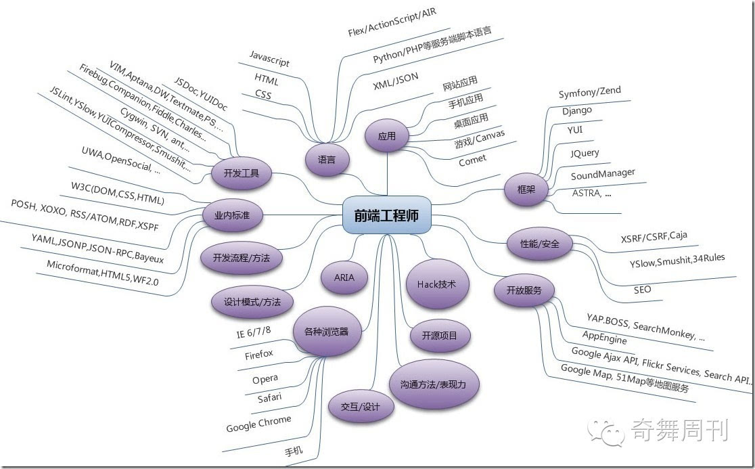
前端：

Slide 12
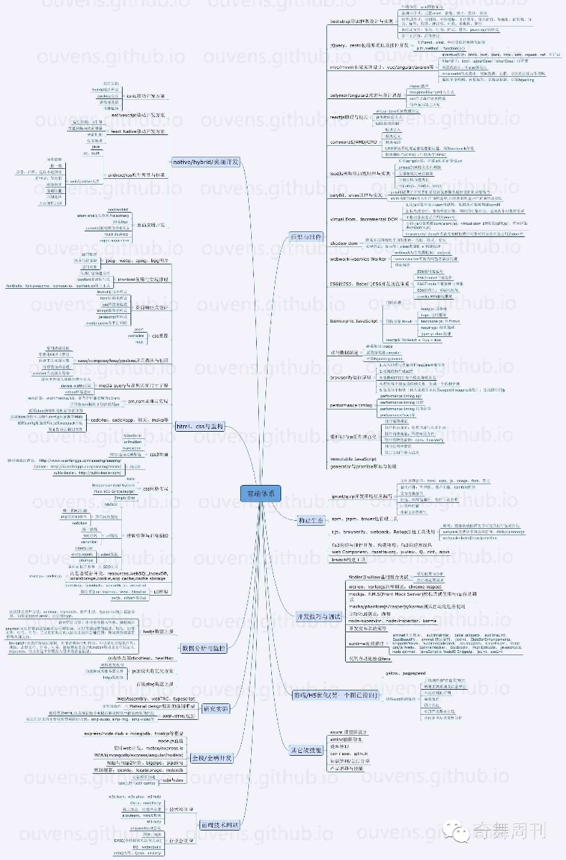
前端：

Slide 13

前端：

Slide 14
大前端：
1、大前端 - 前后端分离
1、大前端 - Node全栈
1、大前端 - 应对各种端
1、大前端 - 微应用

Slide 15
快
1.afka大量使用了磁盘作为传统意义的缓存
2.zero copy技术

Slide 16
THANK YOU

